Slide 1
FOROQUEJAS
Foro de quejas
Grupo 5: Ángel Gómez Martín y Javier Sáez de la Coba

Slide 2

¿Qué es?

Slide 3
¿Por qué?

Slide 5


Slide 6
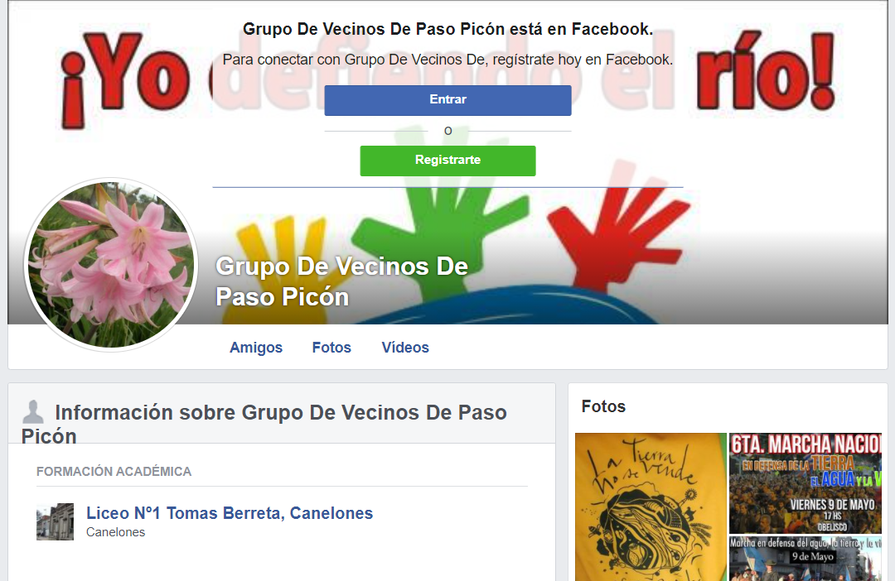

Slide 7
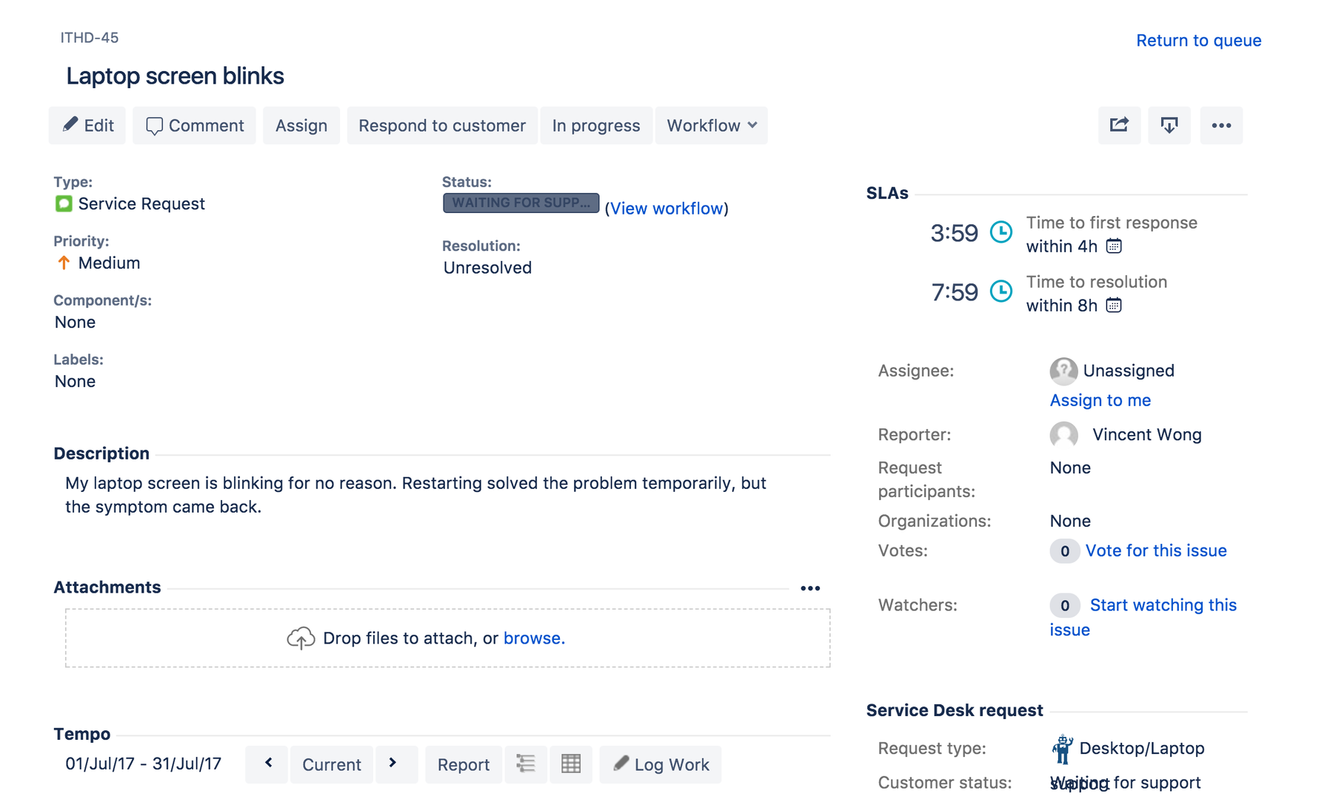

Slide 8
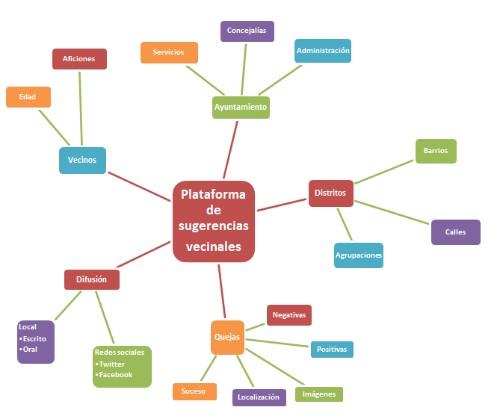

Slide 9
DAFO

Slide 10
Debilidades
Amenazas
Asentamiento de las soluciones actuales
Falta de efectividad
Falta de transparencia
Falta de canales oficiales
Descentralización
Popularidad
Soporte de entidades

Slide 11
Fortalezas
Oportunidades
Unificación de la experiencia de usuario
Especificidad
Actualmente no existen plataformas específicas

Slide 12
Objetivos
Creación de la plataforma
Plan de adhesión a organismos
Captación de nuevos usuarios
Simplificar procesos de comunicación y seguimiento

Slide 13
Q&A

